Slide 1
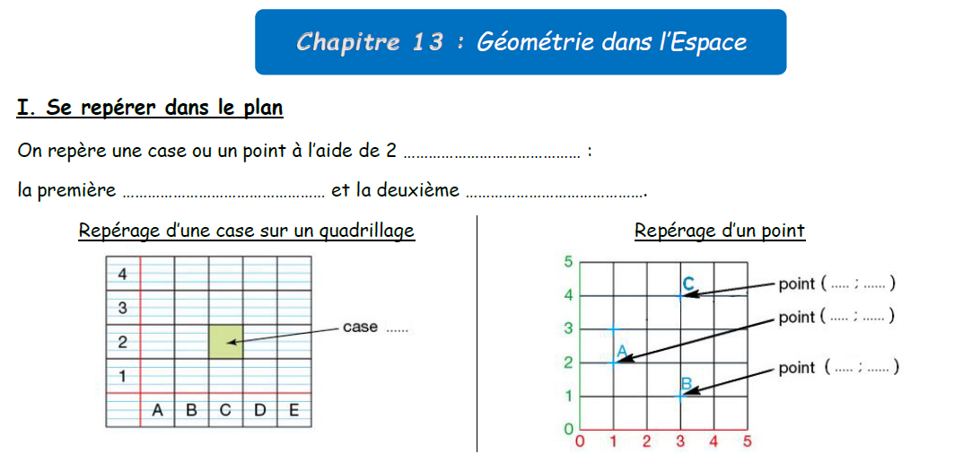
http://gmallet42.free.fr
coordonnées
horizontalement
verticalement
3
4
1
2
C2
3
1

Slide 2
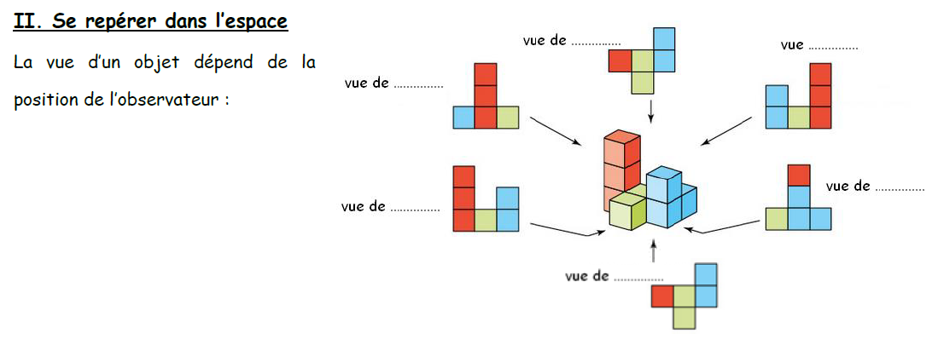
dessus
arrière
gauche
de derrière
droite
face
dessous

Slide 3
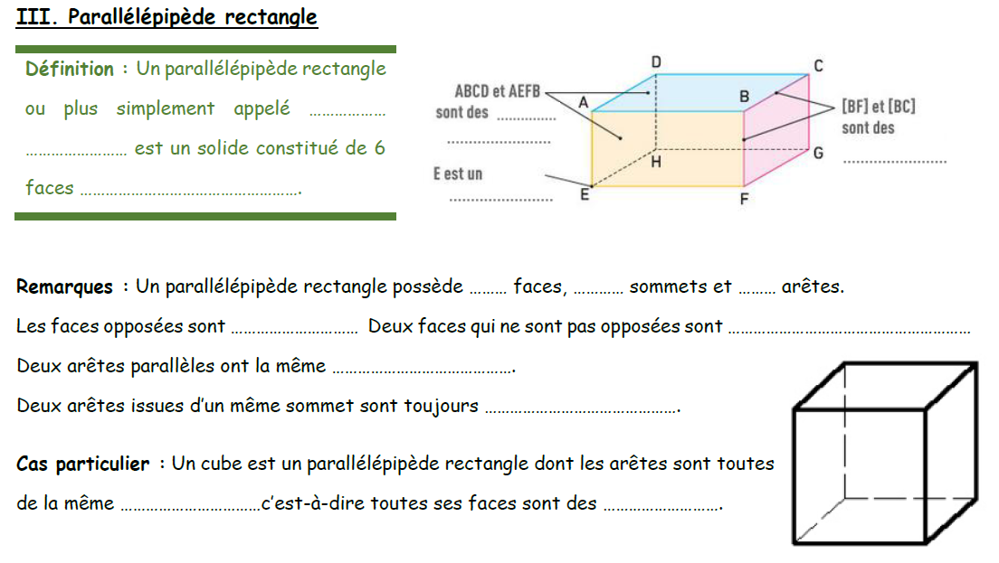
pavé
faces
droit
rectangulaires
arêtes
rectangulaires
sommet
6
8
12
parallèles
perpendiculaires.
longueur
perpendiculaires.
longueur
carrés

Slide 4
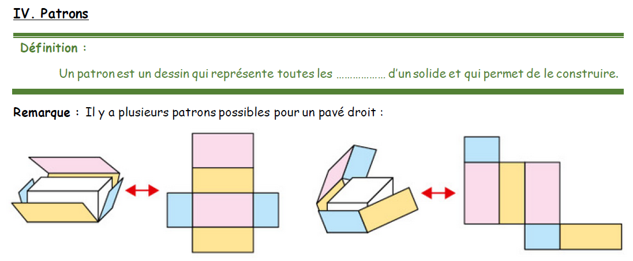
faces

Slide 5
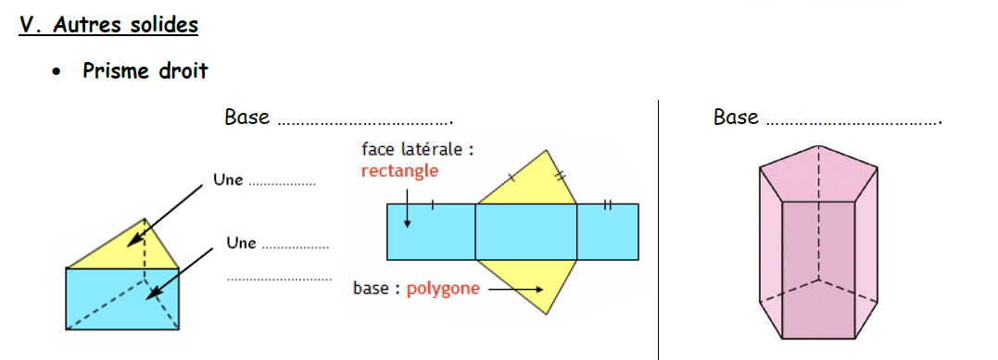
triangulaire
pentagonale
base
face
latérale

Slide 6
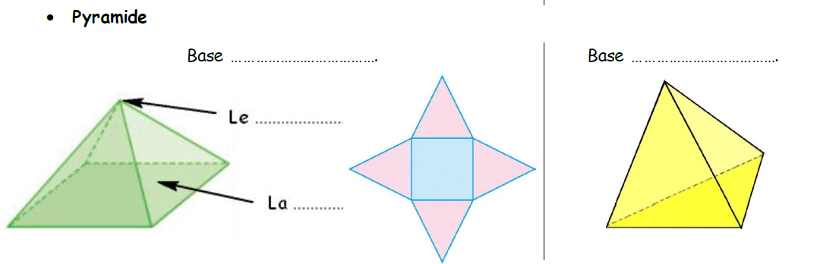
carrée
triangulaire
sommet
base

Slide 7
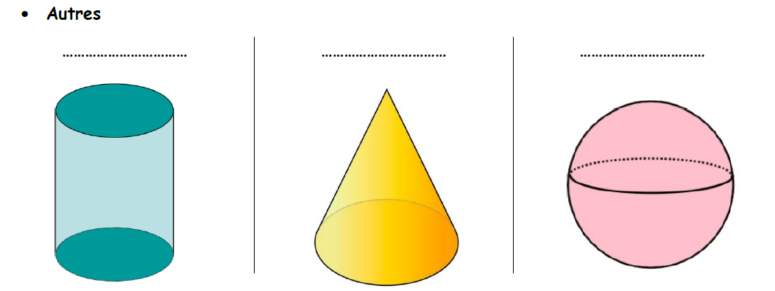
Cylindre
Cône
Boule ou sphère

Slide 8
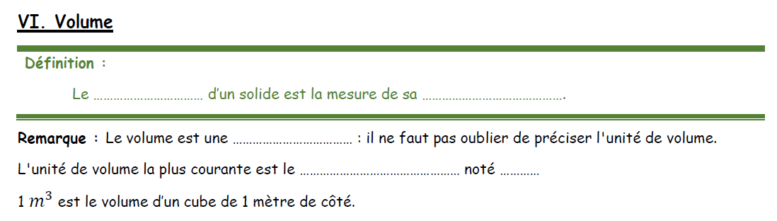

volume
contenance
mesure
mètre cube
$$m^{3}$$

Slide 9
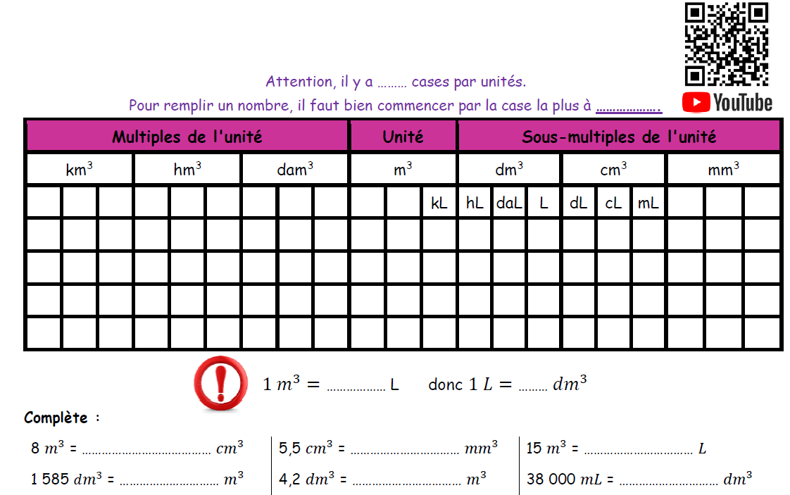
3
droite
1000
1

Slide 10
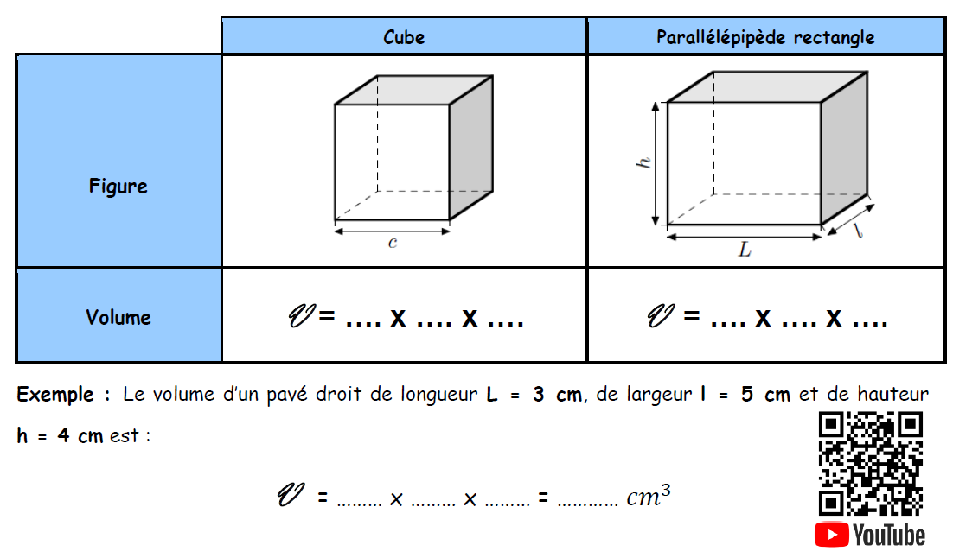
c
c
c
L
l
h
3
5
4
60

